Slide 1
난임 환자 대상 임신 성공 여부 예측 AI 해커톤
Team FertiMind
LG Aimers 6th period

Slide 2

Contents
1. 팀 소개
2. 데이터 전처리
3. 모델링

Slide 3

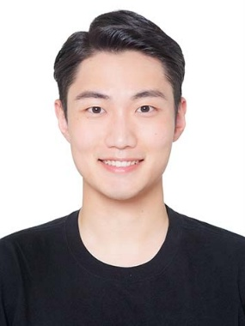
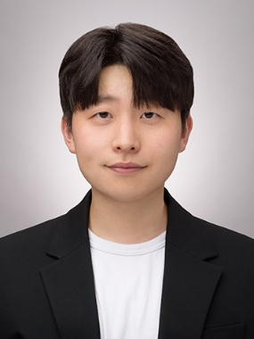
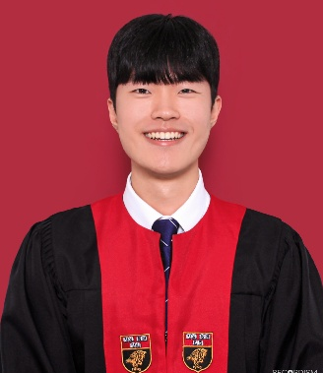
1. 팀 소개
FertiMind
Team leader
최성현
Major : Software
Team members
임한택
정민수
채윤병
Major : horticulture
Major : Biotechnology
Major : Biomedical engineering

Slide 4
해커톤 요약
해커톤 목적
난임 환자 대상 임신 성공 여부 예측 AI 모델 개발
이전 관련 연구
Goyal, A.et al,. ‘Machine learning predicts live-birth occurrence before in-vitro fertilization treatment’. Sci Rep (2020)
머신러닝 이용(RF), AUROC : 0.846
주요과정
데이터 전처리 – 컬럼 제거 및 결측치 보간, 파생 변수 생성
모델링 – 머신러닝 모델 앙상블(catboost, lgbm), 하이퍼파라미터 튜닝

Slide 5
2. 데이터 전처리
데이터 셋
EDA
Train 256,351 test 90,067
67 features (ID 제외)
Label : 임신 성공 여부(출산까지 성공적으로 진행된 임신)
주요 분석 결과
어떤 특성의 특정 값에 대해서 label 값 빈도가 편중되는 경우가 존재
시술 유형 DI 데이터의 수치형 변수에 대해 결측값 존재
Feature importance 상 임신 성공 여부에 영향이 미비한 특성 존재

Slide 6
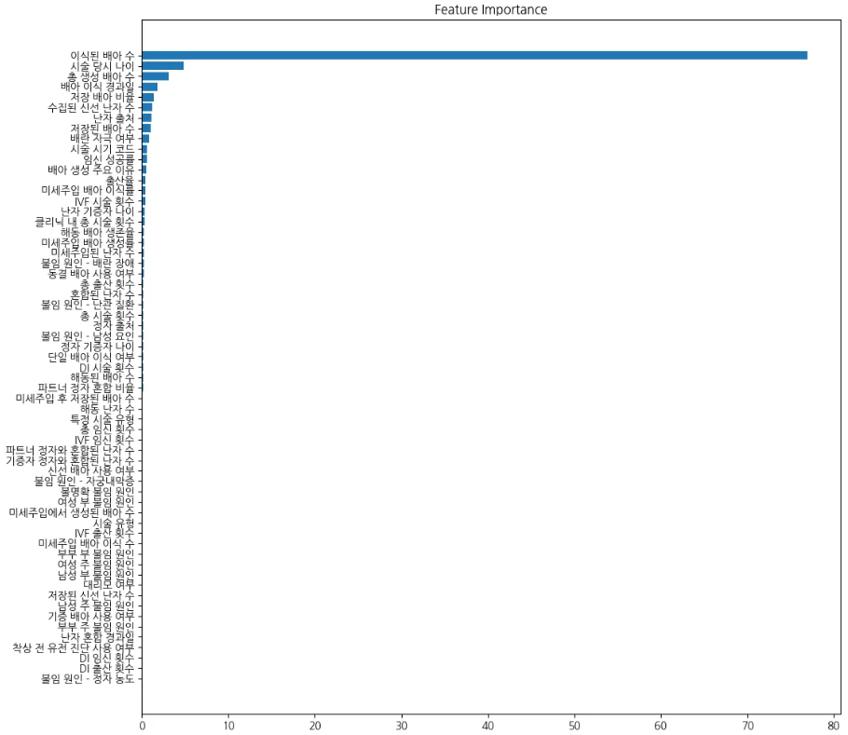
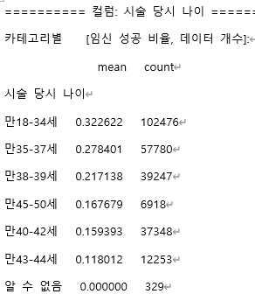
2. 데이터 전처리
컬럼 제거 및 결측치 보간
컬럼 제거
- 거의 단일 값을 갖는 컬럼 제거
Shapley value 낮은 컬럼 제거
2. 결측치 처리
범주형 변수 : 최빈값으로 대체
수치형 변수 :
1. 결측치 50% 이상 -1로 대체
2. 기타 컬럼: 최빈값으로 대체
‘시술 당시 나이’의 ‘알 수 없음’은 ‘만 43-44’세로 대체
-> 시술 당시 나이 외에도 일부 열
들에 대해서 Train 데이터셋의
카테고리 항목별 임신 성공 비
율을 기반으로 한 결측치 보간
을 진행하였음.
3. 데이터 정제
- 이식된 배아 수가 0인데 임신 성공한 논리적 오류 데이터 제거

Slide 7
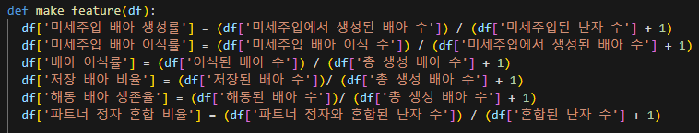
2. 데이터 전처리
파생변수 생성
범주화 및 그룹화
‘배아 이식 경과일’ : 카테고리형 변환(0~7일, Missing)
-> Missing 값이 의미를 갖는
범주로 판단 하였음
‘총 생성 배아수’, ‘저장된 배아 수’ : 구간화
희소 범주 병합: 출현 빈도 낮은 카테고리는 ‘기타’로 통합
2. 파생 비율 변수

Slide 8
3. 모델링
교차 검증 및 하이퍼파라미터 튜닝 (optuna)
1. StratifiedKFold (10-Fold)
• 10개의 Fold로 나누어 안정적인 모델 성능을 추정
• 각 Fold별로 CatBoost, LGBM을 학습·검증 후, 모델을 저장
10-Fold 중 검증 AUC가 가장 낮은 두 개 Fold를 제외하여, 나머지 8개 Fold의 모델만 앙상블에 활용
→ 모델 성능이 불안정한 폴드를 제거해 평균 예측 성능 향상
2. Optuna
• TPE 샘플러(TPESampler) 기반으로 하이퍼파라미터 탐색을 진행
• CatBoost와 LGBM 각각에 대해 learning_rate, depth(n_estimators), l2_leaf_reg, min_child_samples 등의 파라미터를 탐색하며, 검증 데이터셋에서 AUC를 최대화하는 조합 연구
3. 클래스 불균형 보정
• compute_class_weight를 통해 클래스별 가중치를 자동 계산한 뒤, 모델 학습 시 class_weight로 반영
• 임신 성공(Positive) 비율이 적은 편이므로, 이를 보정해 모델이 소수 클래스를 놓치지 않도록 하였음

Slide 9
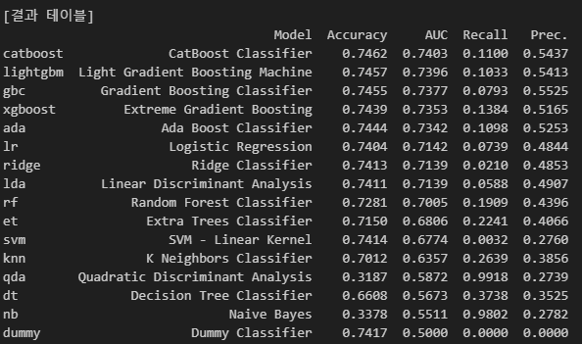
3. 모델링
모델 앙상블
CatBoost의 범주형 처리와 LGBM의 학습 효율성을 고려했을 때, 앙상블 시 단일 모델보다 높은 일반화 성능을 기대할 수 있었습니다.
실제로 AutoML 결과를 보면 CatBoost와 LGBM의 성능이 제일 높게 나오는 것을 확인할 수 있었음
여러 비율을 시도해보며 결과적으로 1.8 : 1 비율로 앙상블

Slide 10
3. 모델링
최종 성능
아쉬운 점
여러 방법 도입에도 성능 차이가 크지 않았던 점
Recall의 개선이 어려웠다는 점
 | ROC-AUC(임신 성공 여부)
검증성능 (8Fold) | 0.7385~0.7457
Test set (Private) | 0.74219

Slide 11
THANK YOU ☺

